Slide 1

企业培训演讲/员工凝聚力/公司价值观/员工入职培训等
Docker项目部署实战
主讲人：陈童
2021-10-18

Slide 2

目录
1
Docker简介
2
Docker的基本操作
3
Docker项目部署

Slide 3
一、Docker简介
Docker 是一个开源的应用容器引擎，基于 Go 语言 并遵从 Apache2.0 协议开源。
Docker 可以让开发者打包他们的应用以及依赖包到一个轻量级、可移植的容器中，然后发布到任何流行的 Linux 机器上，也可以实现虚拟化。
容器是完全使用沙箱机制，相互之间不会有任何接口,，更重要的是容器性能开销极低。
Docker的应用场景 ：
Web 应用的自动化打包和发布。
自动化测试和持续集成、发布。
在服务型环境中部署和调整数据库或其他的后台应用。
从头编译或者扩展现有的 OpenShift 或 Cloud Foundry 平台来搭建自己的 PaaS 环境。

Slide 4
一、Docker简介-Docker架构
Docker 三要素:
镜像（Image）：Docker 镜像（Image），就相当于是一个 root 文件系统。比如官方镜像 ubuntu:16.04 就包含了完整的一套 Ubuntu16.04 最小系统的 root 文件系统。
容器（Container）：镜像（Image）和容器（Container）的关系，就像是面向对象程序设计中的类和实例一样，镜像是静态的定义，容器是镜像运行时的实体。容器可以被创建、启动、停止、删除、暂停等。
仓库（Repository）：仓库可看成一个代码控制中心，用来保存镜像。
Docker | 面向对象
容器 | 对象
镜像 | 类

Slide 5
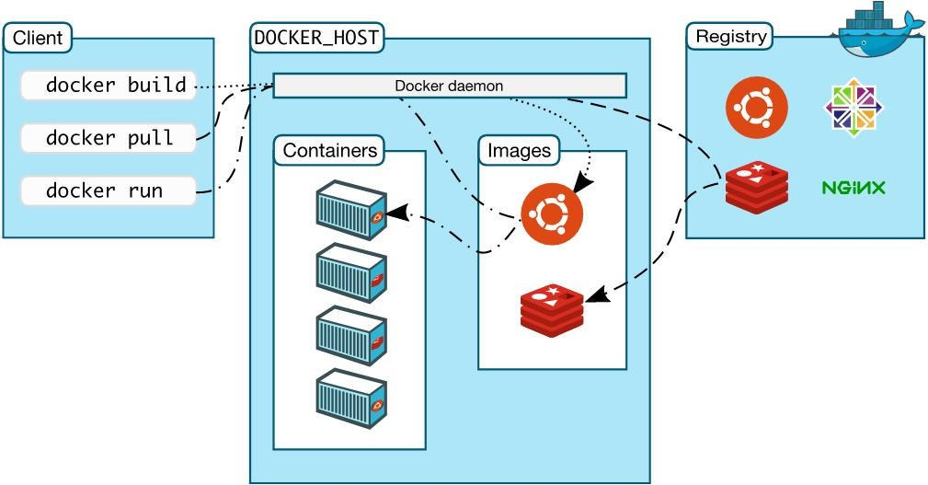
一、Docker简介-Docker架构

Slide 6
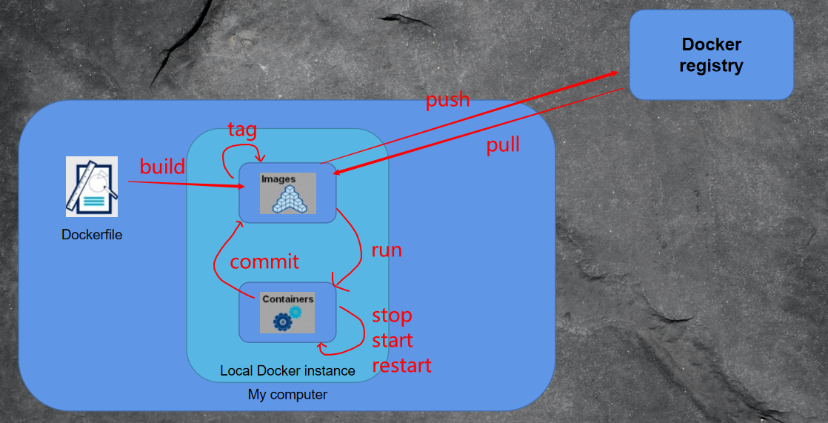
一、Docker简介-Docker架构

Slide 7
二、Docker基本操作-Docker常用命令
命令 | 描述 | 例子
attach | 当前shell下连接指定正在运行的容器 | docker attach xxx (exit 退出容器时，会导致容器关闭)
exec | 在运行的容器中执行命令 | docker exec -it xxx /bin/bash (exit 退出容器，容器照常运行)
run | 运行一个容器 | docker run -itd --name xxx images:v0 /bin/bash (/bin/bash 为运行容器执行bash，docker必须要保持一个进程在运行，否则没有进程在运行，容器将会关闭)
docker tag | 给镜像打标签 | docker tag images:v1 images:v2
docker commit | 提交当前容器为一个新的镜像 | docker commit container images_test:v0
cp | 从容器和宿主机之间相互拷贝 | 宿主机到容器：docker cp /data/flag container:/data/flag 容器到宿主机：docker cp container:/data/flag /data/flag
login | 登录仓库 | docker login --username=jasonchen1993 registry.cn-guangzhou.aliyuncs.com
logout | 退出仓库 | docker logout
pull | 从仓库拉取镜像 | docker pull centos \ docker pull centos:centos8 docker pull registry.cn-guangzhou.aliyuncs.com/chentong_linggan/chentong_images:[镜像版本号]
push | 往仓库提交镜像 | docker push registry.cn-guangzhou.aliyuncs.com/chentong_linggan/chentong_images:[镜像版本号]
images | 查询本地镜像 | docker images
ps | 查看运行的容器 | docker ps
search | 在仓库搜索镜像 | docker search xxx
rm | 删除容器 | docker rm xxx （正在运行的容器无法删除，先 docker stop xxx）
rmi | 删除镜像 | docker rmi images （有容器依赖的镜像无法删除，先把依赖的容器删干净）
build | 通过dockerfilr 构建新镜像 | docker build -f Dockerfile -t images .
inspect | 查看容器详细信息 | docker inspect container
。

Slide 8
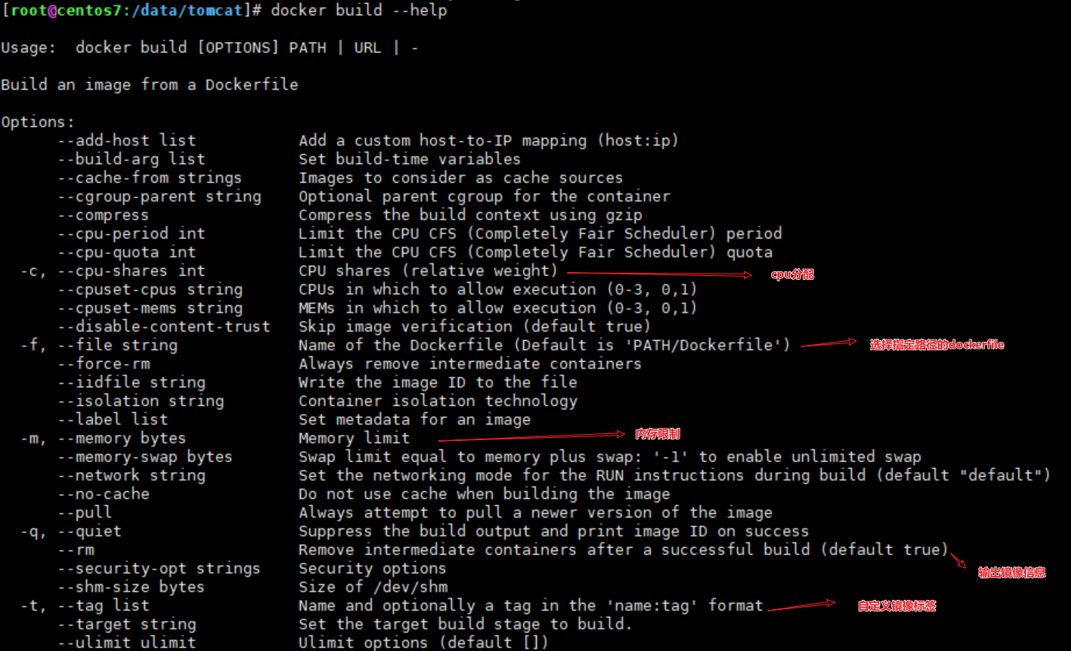
二、Docker基本操作-Dockerfile
什么是Dokcerfile ？
Docker以从上到下的顺序运行Dockerfile的指令。为了指定基本映像，第一条指令必须是FROM。一个声明以＃字符开头则被视为注释。可以在Docker文件中使用RUN，CMD，FROM，EXPOSE，ENV等指令。
如何执行Dockerfile生成指定镜像？
$ docker build -f Dockfile -t test_images:v0 .
. 是指上下文路径， docker 在构建镜像，有时候想要使用到本机的文件（比如复制），docker build 命令得知这个路径后，会将路径下的所有内容打包。
-f 指定对应的Dockerfile 文件，如果不加默认读取当前上下文路径的dockerfile
-t 意思是可以给镜像定义标签

Slide 9
二、Docker基本操作-Dockerfile常用命令
描述 | 例子
FROM：指定基础镜像，必须为第一个命令 | FROM centos：centos7
MAINTAINER: 维护者信息 | MAINTAINER JasonChen
RUN：构建镜像时执行的命令 | RUN yum -y install vim
ADD：拷贝，tar类型文件会自动解压(网络压缩资源不会被解压)，可以访问网络资源，类似wget | ADD xxx.tar.gz /data/xxx
COPY：单纯的拷贝功能 | COPY /data/xxx /data/xxx
ENV：设置环境变量 | ENV JAVA_HOME /usr/local/jdk1.8.0_131 ENV PATH $PATH:$JAVA_HOME/bin
EXPOSE：指定于外界交互的端口 | EXPORT 8080
VOLUME：用于指定持久化目录 | VOLUME ["/path/to/dir"]
WORKDIR：工作目录，进入容器默认的工作路径 | WORKDIR /path/to/workdir
。
CMD： 指定一个容器启动时要运行的命令。dockerfile中可以有多个CMD指令，但只有最后一个生效，CMD会被docker run之后的参数替换。该指令会被替换。 CMD指令的格式和RUN类似，也是两种格式： a) shell格式：CMD <命令> b) exec格式：CMD ['可执行文件'，‘参数1’，‘参数2’....] c) 参数列表格式：CMD ['参数1'，‘参数2’...]，在指定了ENTRYPOINT指令后，用CMD指定具体的参数。 ENTRYPOINT： 指定一个容器启动时要运行的命令。ENTRYPOIT的目的和CMD一样，都是在指定容器启动程序及参数。 区别：CMD和ENTRYPOINT都是指定一个容器启动时要运行的命令，但是 如果dockerfile中可以有多个CMD指令，只有最后一个生效 ，CMD会被docker run之后的参数替换 ；而有多个ENTRYPOINT指令，每个指令都生效，这就是CMD和ENTRYPOINT的区别。

Slide 10
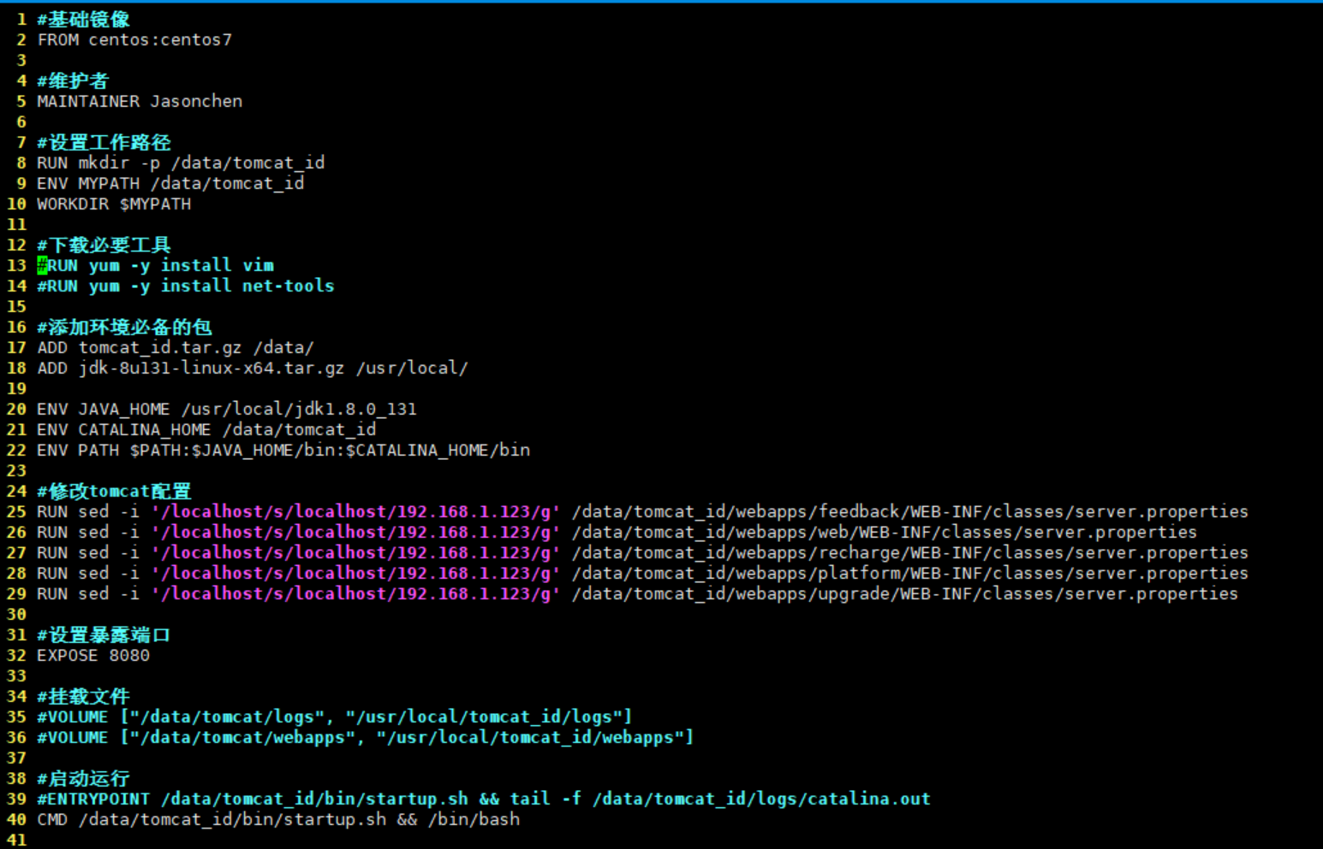
二、Docker基本操作-Dockerfile示例
。

Slide 11
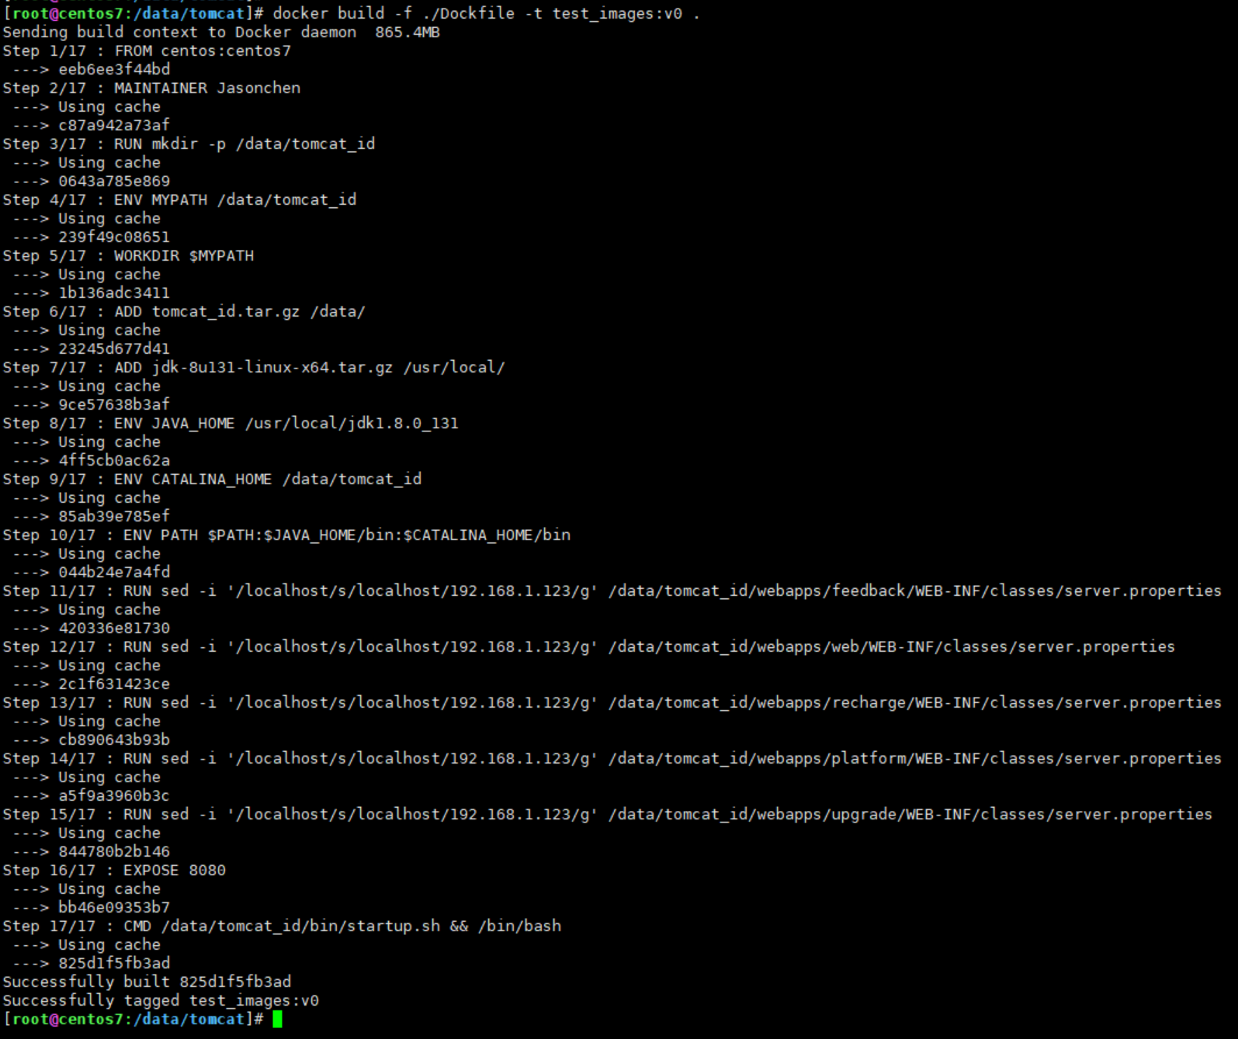
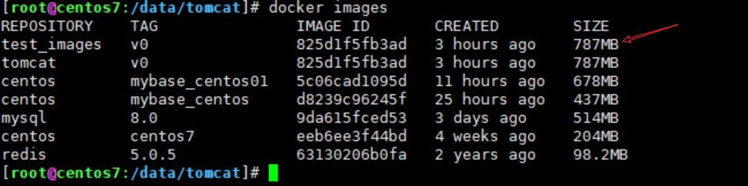
二、Docker基本操作-Dockerfile示例
。

Slide 12
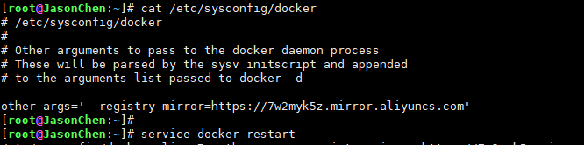
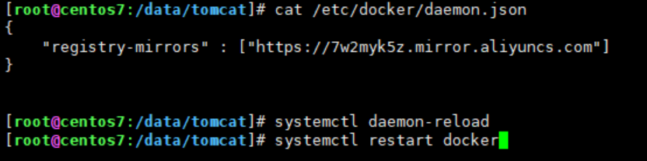
二、Docker基本操作-配置阿里云镜像加速
首先去阿里云注册账号，然后申请一个镜像加速的地址：https://7w2myk5z.mirror.aliyuncs.com
Centos6
Centos7

Slide 13
三、Docker部署实践-整体架构
fierwall or nginx
宿主机：192.168.1.123
游戏客户端
各个镜像以及映射的端口
（docker run -itd -p xxx:xxx image /bin/bash）
gamesvr：14501
mysql：3306
center：14321
redis：6479
other server......
tomcat：8080
管理后台

Slide 14
三、Docker部署实践-整体架构-容器之间的通信
docker主要四种网络模式：
host模式 | –net=host | 容器和宿主机共享Network namespace，与宿主机共享ip和端口， 优势：网络性能好 缺点：网络隔离性差
container模式 | –net=container:NAME_or_ID | 容器和另外一个容器共享Network namespace。 kubernetes中的pod就是多个容器共享一个Network namespace。
none模式 | –net=none | 容器有独立的Network namespace，但并没有对其进行任何网络设置，如分配veth pair 和网桥连接，配置IP等。这种类型的网络没有办法联网，封闭的网络能很好的保证容器的安全性。
bridge模式 | –net=bridge | （默认为该模式）
本次主要介绍bridge模式

Slide 15
三、Docker部署实践-整体架构-容器之间的通信
Docker启动的时候会在主机上自动创建一个docker0网桥，默认情况下是Bridge模式，但是和VM虚拟机的Bridge模式不同，虽然也叫Bridge，但实质上类似于VM的NAT模式。原理是在宿主机上虚出一块网卡bridge0，然后所有容器会桥接在这块docker0网卡的网段上。默认情况下容器能访问外部网络，但外部网络无法访问容器，需要通过暴露容器端口的方式（docker run -p）让外部网络访问容器内的服务。
Bridge模式使用的技术是 veth-pair（虚拟网络设备接口）技术：它都是成对出现的，一端连着协议栈，一端彼此相连着。
优势：Docker中所有的网络接口都是虚拟的，容器之间转发数据效率高（相当于内网传递）只要对应的容器被删除，那么对应的网桥就被删除。
docker 0
虚拟网卡
网络协议栈
宿主机 eth0 网卡
容器1
Veth1
Veth2
Veth2
net直连
容器2
Veth3
Veth4
容器3
Veth5
Veth6

Slide 16
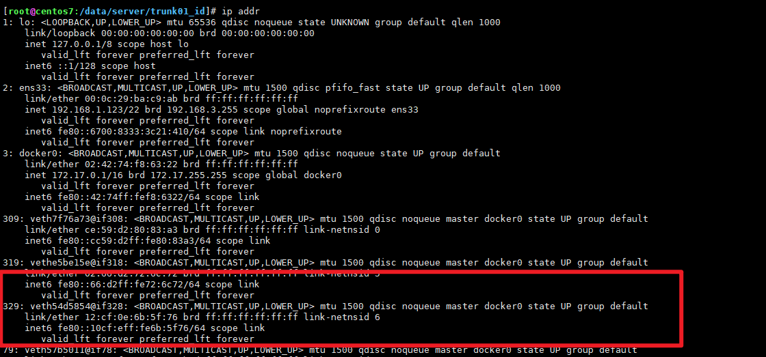
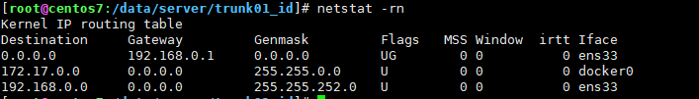
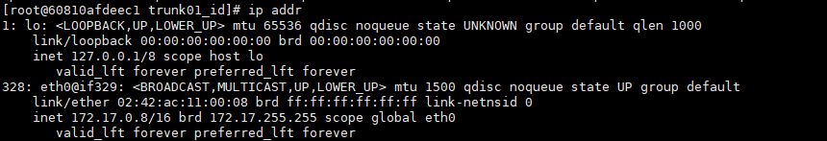
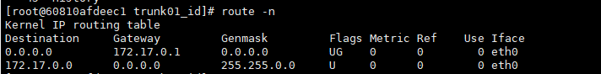
三、Docker部署实践-整体架构-容器之间的通信
从下图可以看出，宿主机中 veth54d5854@if328 与容器中 eth0@if329 就是一对 veth-pair。

Slide 17
三、Docker部署实践-整体架构-容器之间的通信
tomcat 和 mysql容器就可以互相通信
tomcat
172.17.0.2
mysql
172.17.0.3
eth0@if329
eth0@if319
veth54d5854@if328
vethe5be15e@if318
Docker0
172.17.0.1

Slide 18
三、Docker部署实践-部署mysql
docker hub 拉取 mysql 8.0 镜像： docker pull mysql:8.0
启动容器： docker run -itd （交互模式运行容器，返回一个终端，后台运行） --name mysql_1022 （给容器定义名称） -h mysql8.0 （给容器定义主机名） --privileged=true （给权限） -p 3306:3306 （端口映射） -e MYSQL_ROOT_PASSWORD=root （设置root密码） -v=/docker/mysql/config/my.cnf:/etc/my.cnf （挂载目录，持久化） -v=/docker/mysql/data:/var/lib/mysql mysql:8.0 （选择哪个镜像）
进入容器终端： docker exec -it mysql_1022
登录mysql：密码root mysql -uroot -p
将mysql设置为允许外部访问： ALTER USER 'root'@'%' IDENTIFIED WITH mysql_native_password BY 'root';
完整命令 docker run -itd --name my_mysql -h id_mysql --privileged=true --restart=always -p 3306:3306 -e MYSQL_ROOT_PASSWORD=root -v=/data/mysql/config/my.cnf:/etc/my.cnf -v=/data/mysql/data:/var/lib/mysql mysql:8.0
再从其他服务器同步数据库，通过docker commit xxx_container xxx_image:vx 将指定容器生成为一个新的镜像，该镜像，就可以当做项目的基础镜像 （commit 我遇到了阻碍，后序会讲）

Slide 19
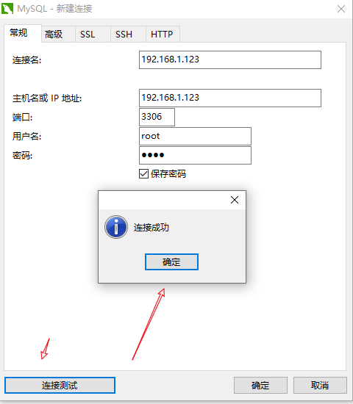
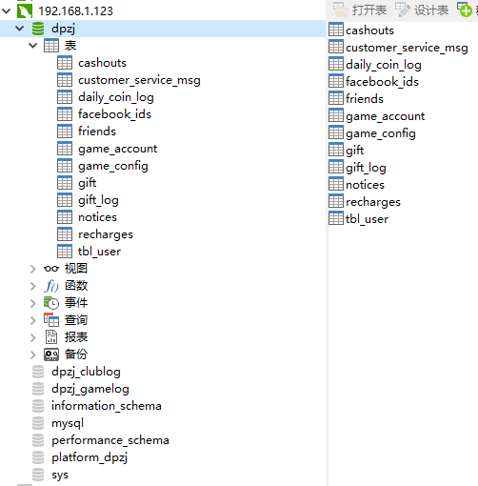
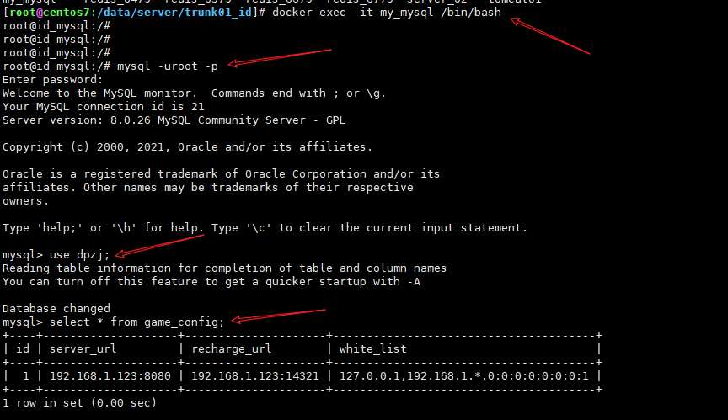
三、Docker部署实践-部署mysql
准备工作做好后，直接执行下面命令：
docker run -itd --name my_mysql -h id_mysql --privileged=true -p 3306:3306 -e MYSQL_ROOT_PASSWORD=root -v=/data/mysql/config/my.cnf:/etc/my.cnf -v=/data/mysql/data:/var/lib/mysql mysql:8.0
运行 mysql 容器

Slide 20
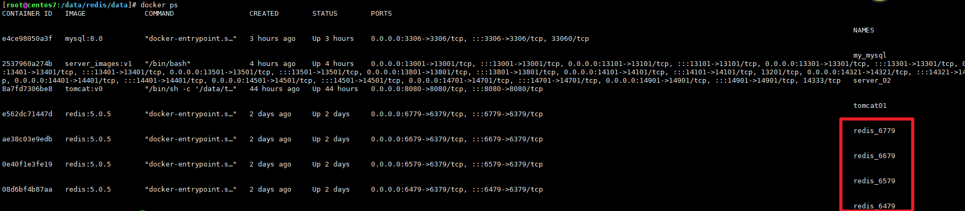
三、Docker部署实践-部署redis
docker hub 拉取 redis:5.0.1 镜像： docker pull redis:5.0.1
启动容器： docker run -itd --name redis_6479 --restart=always -p 6479:6379 -v /data/redis/data:/data redis:5.0.1 redis-server --appendonly yes --requirepass "aidian927"
设置容器docker时重启 docker --restart=always
进入容器终端： docker exec -it redis_6479

Slide 21
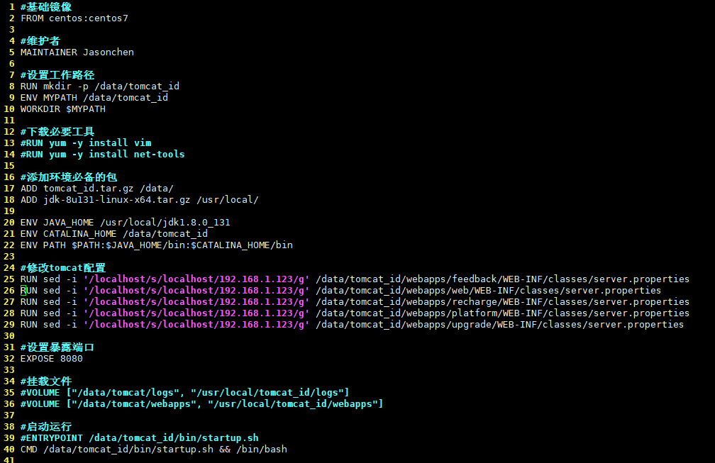
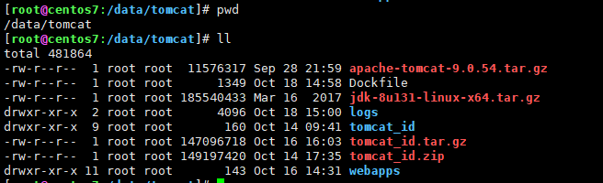
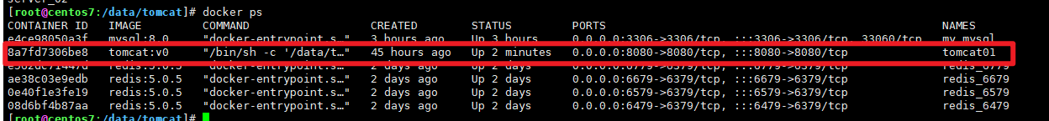
三、Docker部署实践-部署tomcat
编写docfile
docker build -f ./Dockerfile -t tomcat:v0 .
docker run -itd --name tomcat01 --restart=always -p 8080:8080 -v=/data/tomcat/logs:/usr/local/tomcat_id/logs tomcat:v0 /bin/bash
docker exec -it tomcat01 /bin/bash

Slide 22
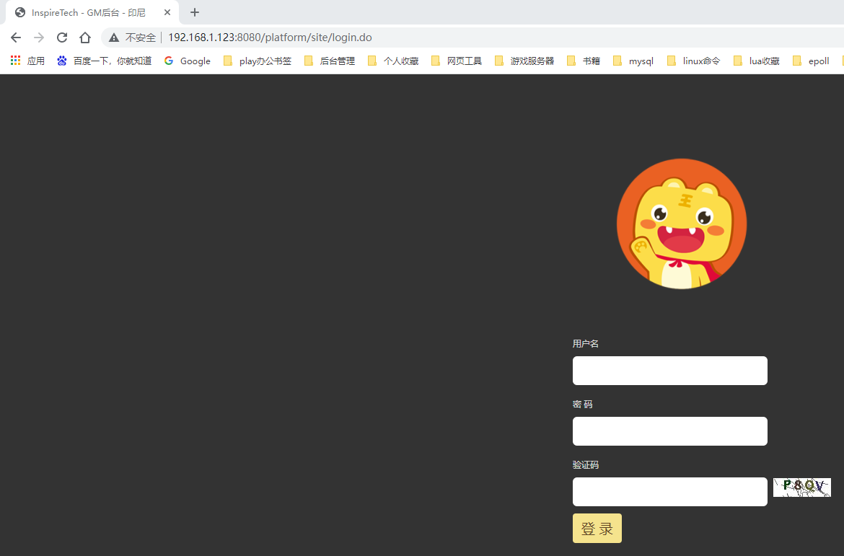
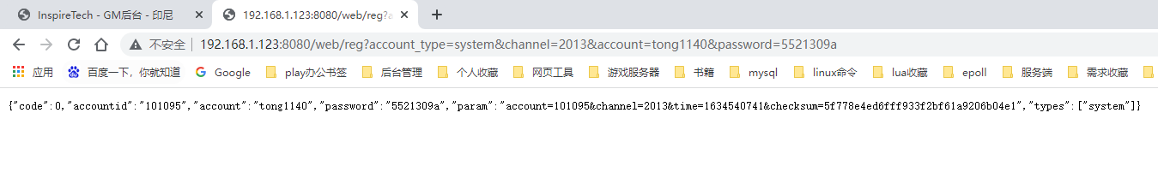
三、Docker部署实践-部署tomcat

Slide 23
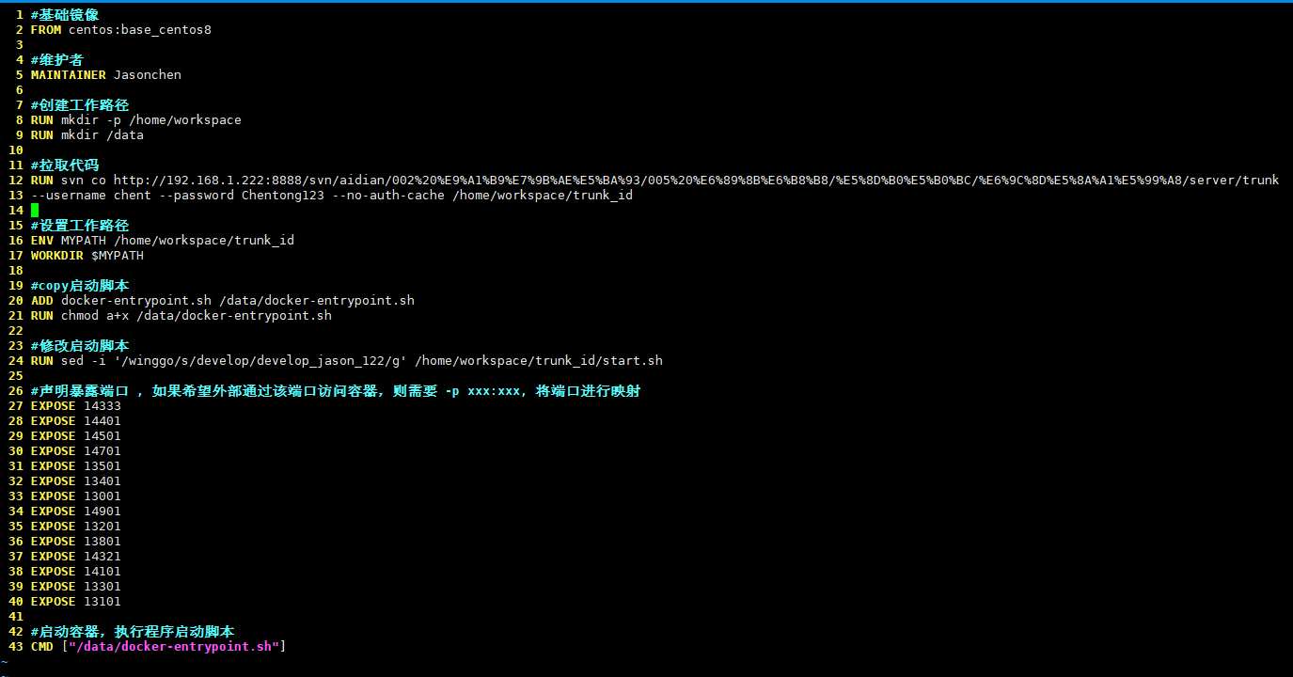
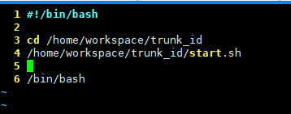
三、Docker部署实践-部署服务器
1. 编写dockerfile，编写启动脚本
2. centos：mybase_centos01 是自己做的基础镜像， 主要是安装了一些常用软件，ifconfig，vim，gcc，svn等
3. docker build -f ./Dockerfile -t server_images:v1 .
4. docker run -itd --name server_02 -p 13001:13001 -p 13101:13101 -p 13301:13301 -p 13401:13401 -p 13501:13501 -p 13801:13801 -p 14101:14101 -p 14321:14321 -p 14401:14401 -p 14501:14501 -p 14701:14701 -p 14901:14901 -v=/data/server/log:/home/workspace/trunk01_id/log -v=/data/server/data:/home/workspace/trunk01_id/data server_images:v1 注： 本地服，可以一个容器运行全部服务器，也可以一个容器跑一个服。正常来说，docker是比较推荐一个容器一个应用。

Slide 24
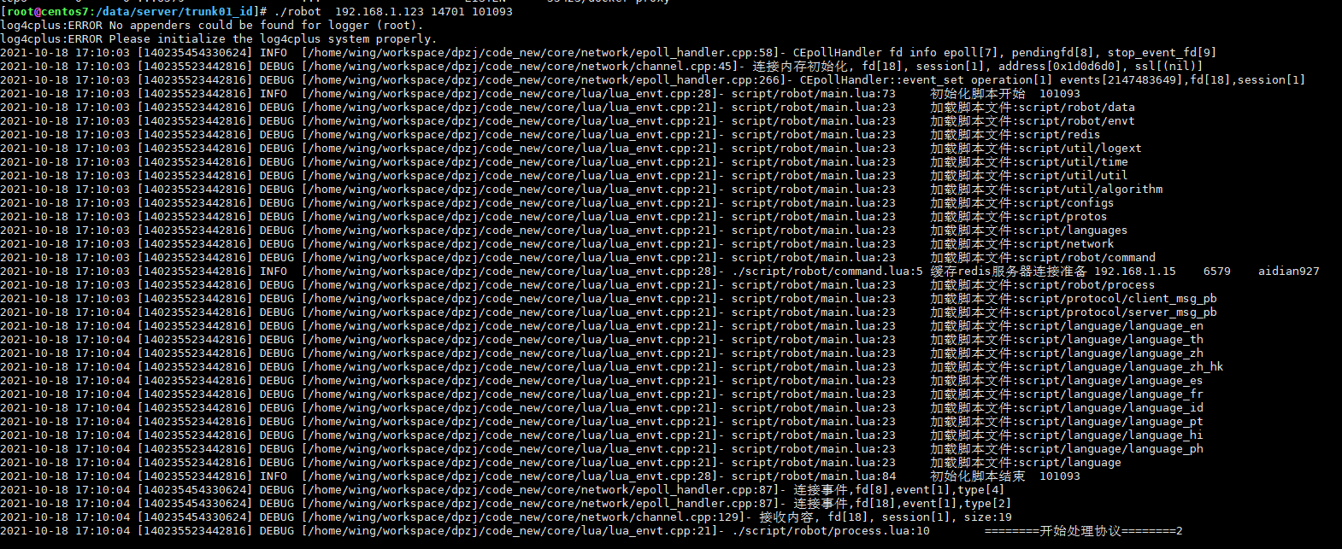
三、Docker部署实践-部署服务器
万事具备，这时候拿我们之前通过链接注册的账号，通过机器人测试：
测试环境选择宿主机：192.168.1.123 ， 执行命令：./robot 192.168.1.123 14701 101093
如图所示，说明服务器已经在运行了

Slide 25
三、Docker部署实践-部署服务器
提问：至此，我们的服务器已经正常运行了。现在拿客户端选择我们的这个服务器，可以成功链接吗？

Slide 26
三、Docker部署实践-部署服务器
答案是不行的，因为项目是在容器中运行的，因此gamesvr的地址也是容器地址172.17.0.8，该地址仅局限于宿主机同网络下能访问。为什么呢？ 因为docker0 是以net直连的方式创建的虚拟网卡，相当于172.17.0.0 这个网段的网络属于192.168.1.123这个主机的虚拟子网，外部主机是无法通过172.17.0.8:14501 这个ip端口访问gamesvr，需要做端口映射。但是回头一想，我们创建容器的时候，不就是通过 -p 14501:14501 在容器和主机之间做了端口映射吗？ 那将宿主机的ip=192.168.1.123 返回给前端，那问题不就解决了？
结果证明，将192.168.1.123这个当做gamesvr服的ip返回给前端，就可以完成了在公司网络内其他主机与本机服务器进行通信了。
公司局域网 192.168.1.x
192.168.1.50
192.168.1.123
172.17.0.1
14501
172.17.0.8:14501
192.168.1.51
192.168.1.123：14501
172.17.0.7
192.168.1.52
172.17.0.6
192.168.1.53

Slide 27
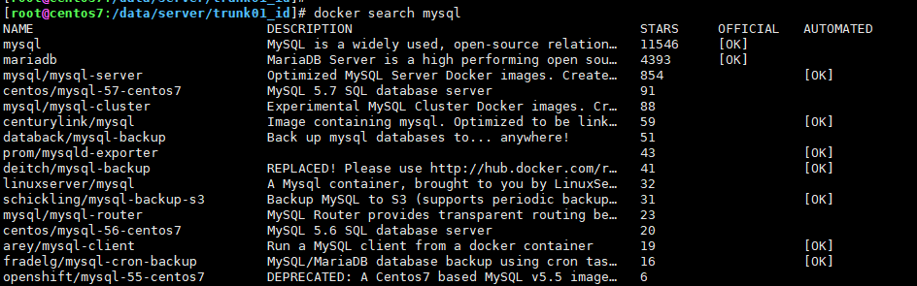
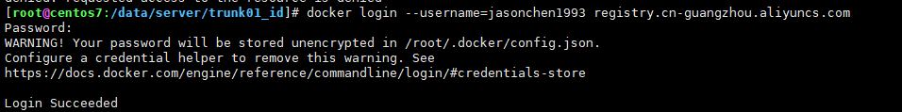
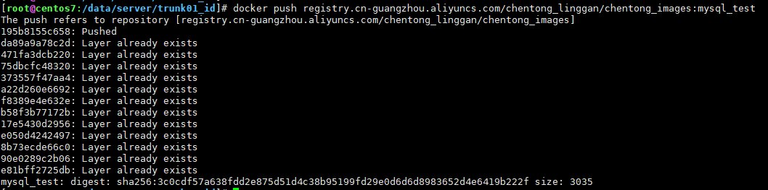
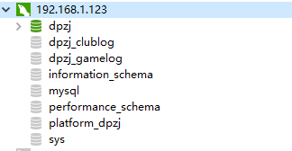
三、Docker部署实践-遇到的问题-原因描述

Slide 28
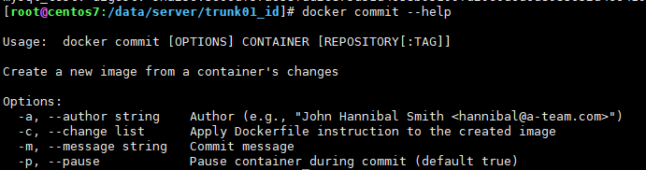
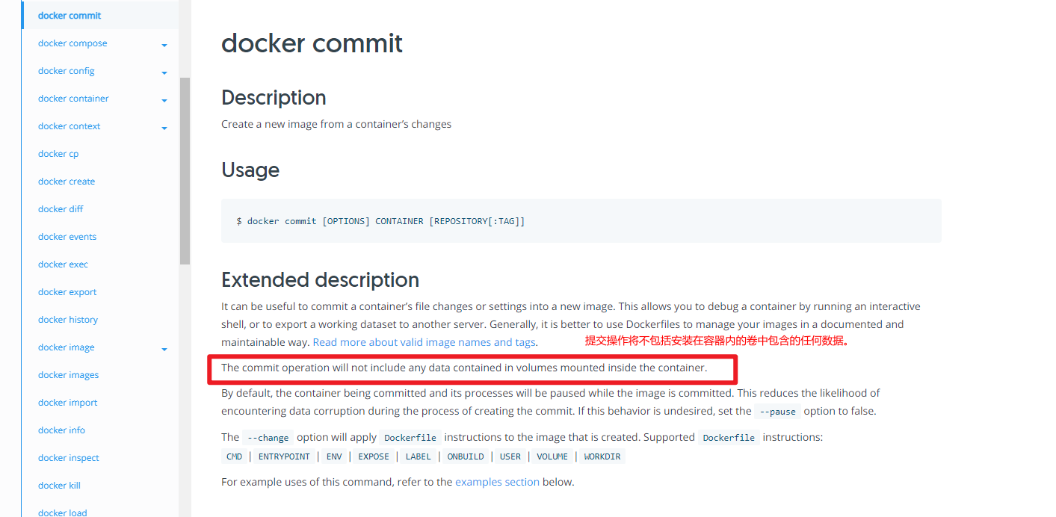
三、Docker部署实践-遇到的问题-处理问题
从 docker commit --help 看得出，对于commmit的解释就是：根据容器的更改创建出一个新的镜像。
容器的更改？ 我不是新增了几个表吗？我不是修改了里面的配置吗？后来我由做了一些实验，我重新搞一个容器，安装了svn，然后commit一个新的镜像1出来，从这个新镜像1run一个容器1，发现新容器1是有svn这个软件的，反复操作，在这个基础又装了vim。从新镜像2 run新容器2，是有svn + vim。
这时候我就纳闷了。为什么？
最后，不断的百度，goole。在docker 官方文档上面看到了答案。
https://docs.docker.com/engine/reference/commandline/commit/
问题原因：
commit的提交操作，不包括处于容器卷内所包含的任何数据！！！

Slide 29
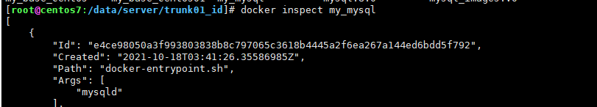
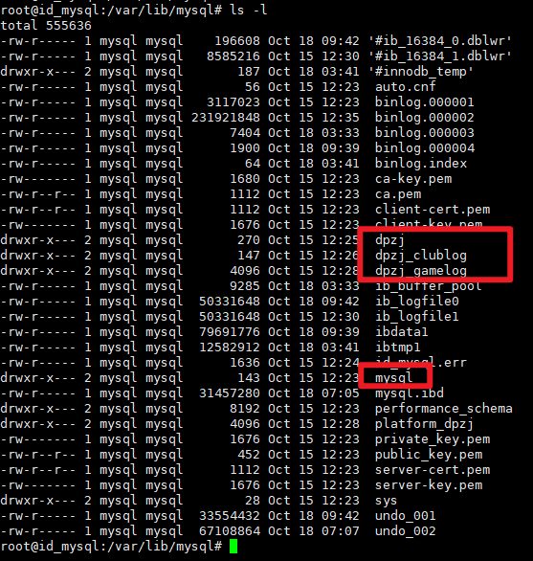
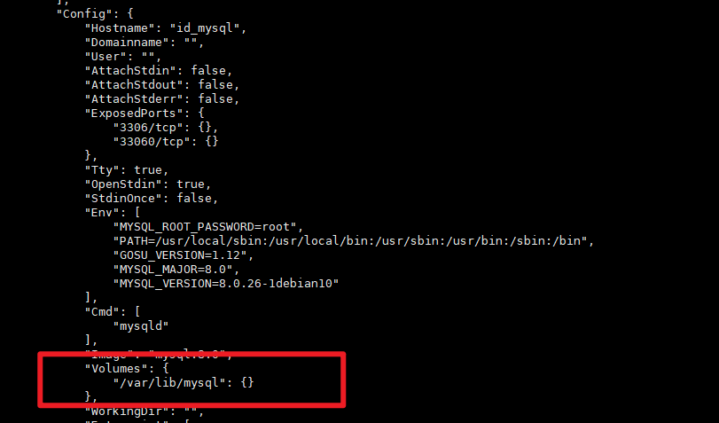
三、Docker部署实践-遇到的问题-问题原因
从容器 my_mysql 的摘要（docker inspect my_mysql）中可以看出，我之前修改的内容，全部是在 /var/lib/mysql 目录下。 后面我做实验，发现但凡被定义的容器卷的路径下的任何文件有改动的，commit新镜像全都不包含在内。

Slide 30
共
同
进
步

